Slide 1

Koko kurssia koskeva materiaali

Slide 2
Lyhyen vai pitkän aikavälin kuvio?
Lyhyen aikavälin kuvioissa muutokset näyttävät todellista jyrkemmiltä.
Pitkän aikavälin kuvioissa asteikko ei ole niin tarkka kuin lyhyen aikavälin kuvioissa, jolloin muutokset tasoittuvat.
Kiinnitä siis huomiota kuvion tulkinnassa kuvion aikaväliin.
Esimerkkinä on kolme viivakuviota Nokia Oyj:n pörssikurssin kehityksestä.

Slide 3
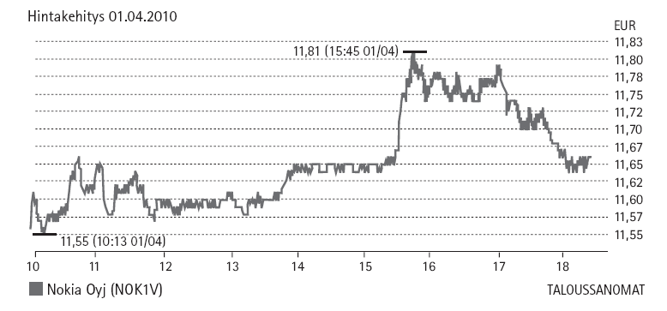
Nokian pörssikurssi yhden päivän aikana
(kuvion luvut ovat kellonaikoija)

Slide 4
Tutki, miltä pörssikurssin kehitys näyttää yhden päivän aikana.
Millaisen mielikuvan kuvio luo Nokian kurssikehityksestä?

Slide 5
Viivakuvio luo mielikuvan voimakkaasta muutoksesta.

Slide 6
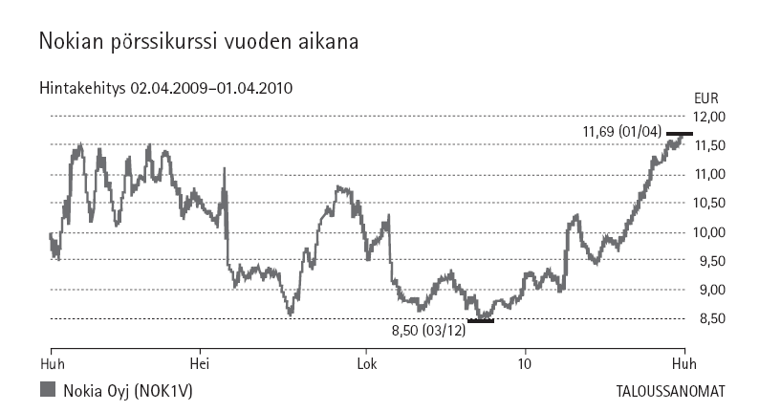
Nokian pörssikurssi vuoden aikana

Slide 7
Kuvion loppuosa kuvaa huhtikuun alun kehitystä.

Slide 8
Pitkän aikavälin kuvion loppuosa kuvaa huhtikuun alun kehitystä.
Aikaisemman kuvion yhden päivän jyrkkä vaihtelu ei näy vuoden kuviossa.

Slide 9
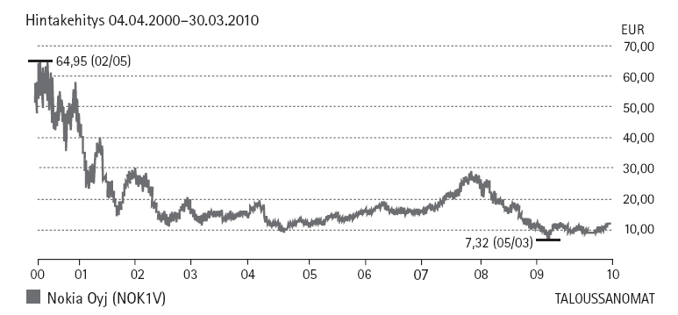
Nokian pörssikurssi 10 vuoden aikana

Slide 10
Kuvion loppuosa kuvaa viimeisen vuoden kehitystä.

Slide 11
Pitkän aikavälin kuviossa jyrkät vaihtelut eivät näy.

Slide 12
Vuoden kuviossa vaihtelu näyttää jyrkältä.

Slide 13
Päivän kuviossa vaihtelut näyttävät jyrkemmiltä.

Slide 14
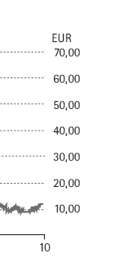
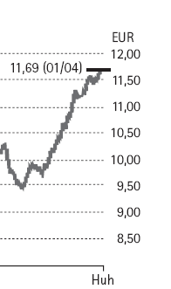
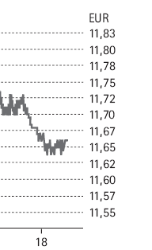
Erot johtuvat mitta-asteikosta: 10 vuoden kuviossa muuttuja esitetään 10 euron välein, yhden vuoden kuviossa muuttuja ilmaistaan euroissa, 1 vrk:n kuviossa kymmenissä senteissä.
10 v
1 v
1 vrk

Slide 15
Lyhyen vai pitkän aikavälin kuvio?
Huomioi aina tilaston muuttujat.
Pitkän aikavälin kuviossa voimakkaat erot tasaantuvat – lyhyen aikavälin kuviossa ne jyrkkenevät.
Tehtävät
1. Etsi lyhyen ja pitkän aikavälin kuvio jostakin ilmiöstä.
2. Tulkitse kuvioita. Miten ne kuvaavat valitsemaasi ilmiötä ja miksi?

